Slide 1
ФРУКТЫ
Развитие лексико – грамматического строя речи
(задания для детей 4 – 7 лет)

Slide 2
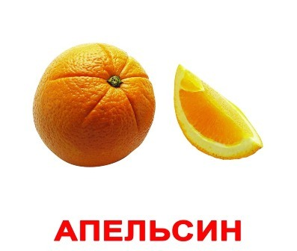
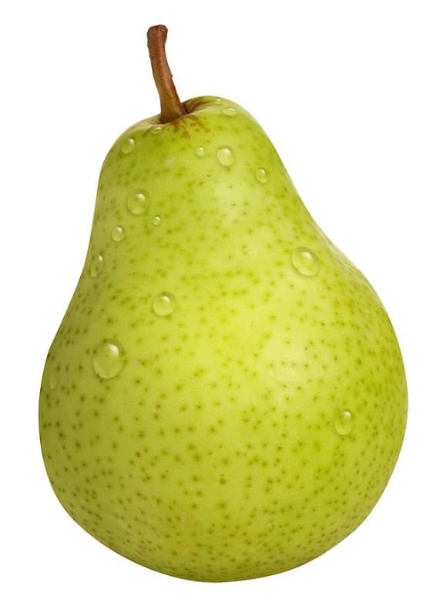
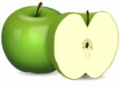
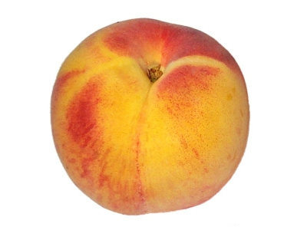
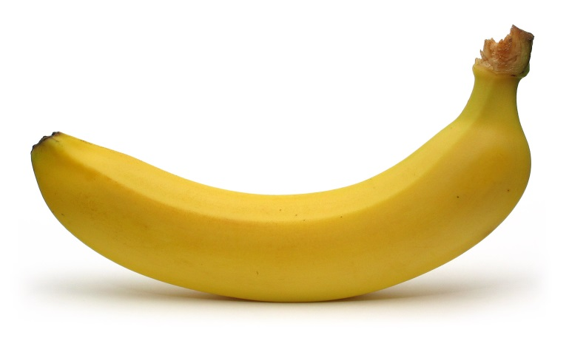
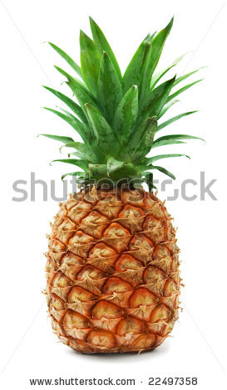
Называние предметов

Slide 3
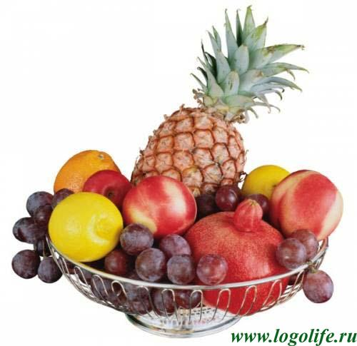
Обобщающее понятие
Фрукты

Slide 4

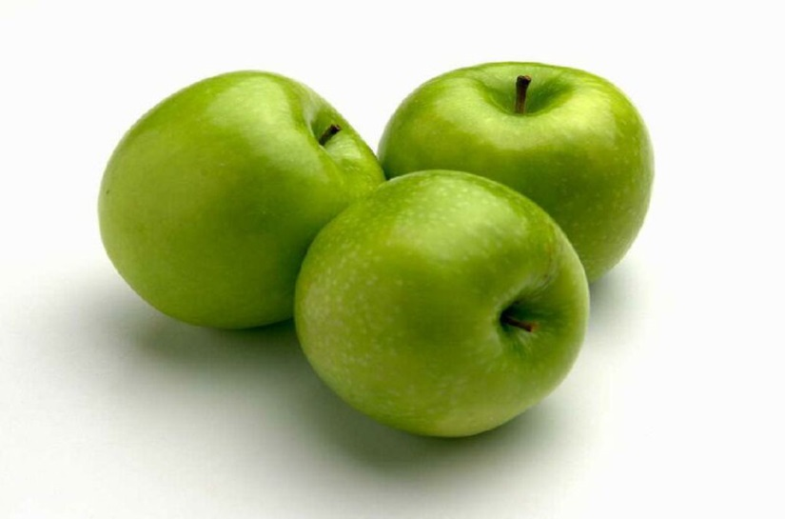
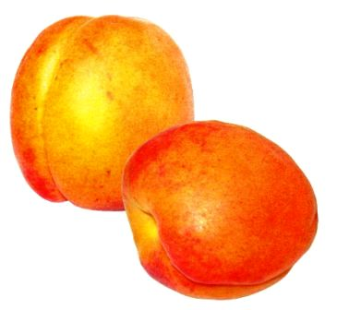
Игра: «Один – Много».

Slide 5
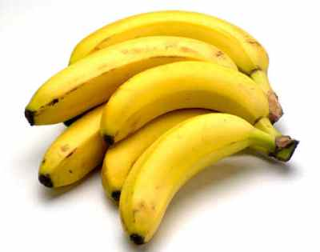
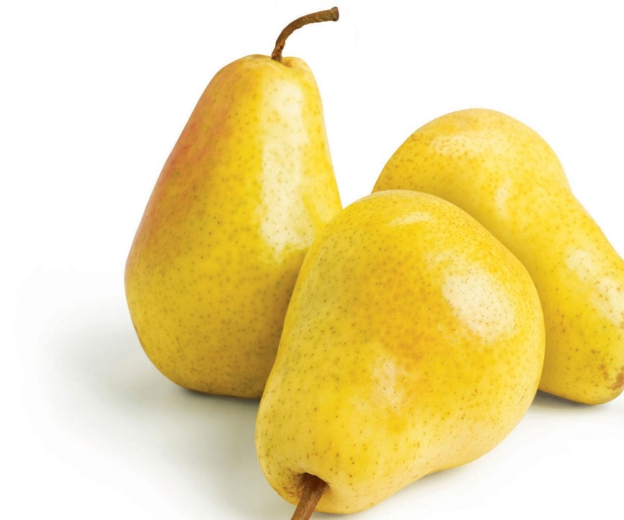

Slide 6
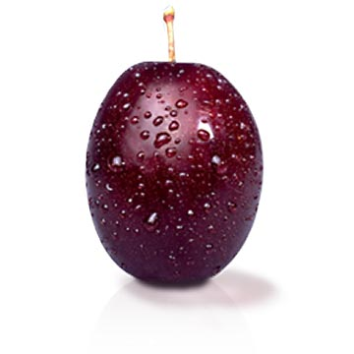


Игра «Два – пять».
1 2 3 4 5

Slide 7
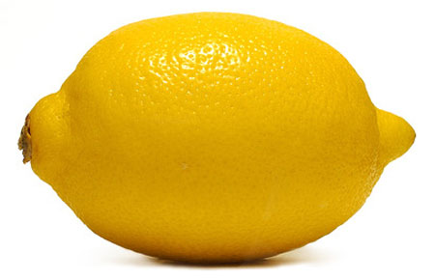
Игра: Какой? Какая? Какие?
желтый, сочный, кислый, овальный
оранжевый, круглый, сладкий, сочный;

Slide 8
сладкая, желтая, сочная, твердая
сладкое, зеленое, сочное, круглое

Slide 9
бордовая, овальная, сладкая, сочная
круглый, сочный, розовый, сладкий

Slide 10
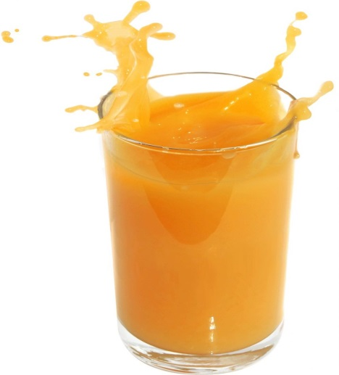
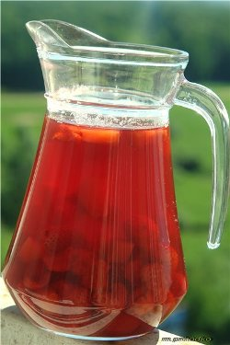
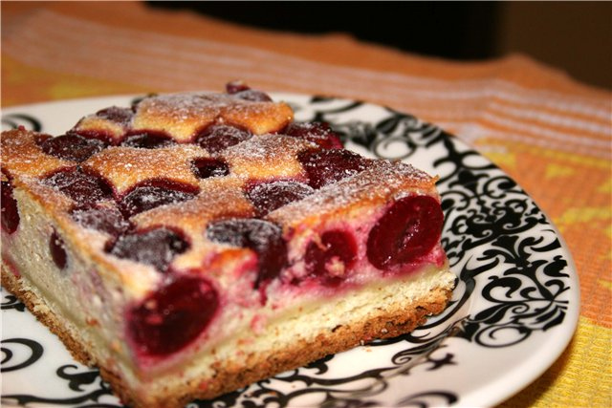
Игра “Что мы приготовим из фруктов”
сок
компот
пирог

Slide 11

сок
компот
пирог

Slide 12

Отгадай загадку.
Родилась она зеленой
На цветущей белой кроне.
А потом росла, краснела.
Как созрела — посинела.
Колобок висит все лето
Среди зеленых веток.
Ударит гулко оземь,
Когда наступит осень.

Slide 13
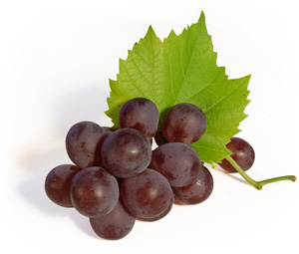
Кисти ягод над дорожкой
Прячут листики-ладошки.
На лозе повисли кисти,
И от нас укрылись в листьях.
Ты на лампочку похожа
И на Ваньку — встаньку тоже.
У тебя румяный бок,
А откусишь — брызнет сок.

Slide 14
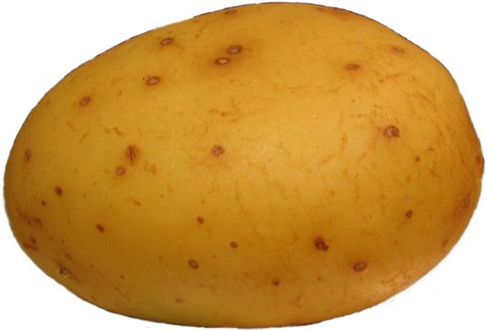
Игра. “Четвертый лишний”
Картошка
Груша
Слива
Персик

Slide 15

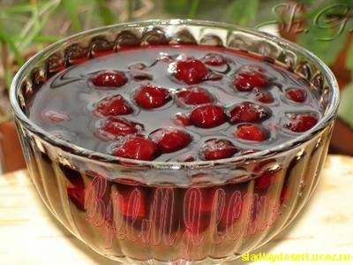
Игра “Догадайся что я хочу сок или варенье.”
Я хочу яблочный….
Я хочу яблочное….
Я хочу грушевый….
Я хочу грушевое….
Я хочу абрикосовое….
Я хочу абрикосовый….
Я хочу апельсиновый….
Я хочу персиковое….
сок
варенье

Slide 16
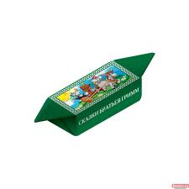
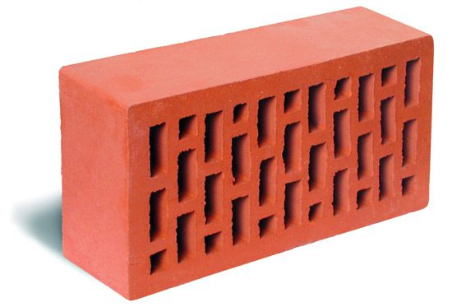
Составление описательного рассказа
цвет | форма | вкус | на ощупь

Slide 17
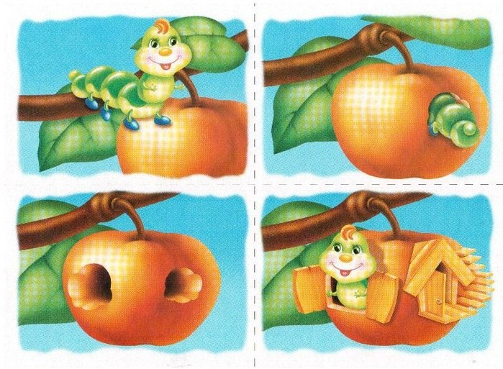
Составление рассказа по серии сюжетных картин.

Slide 18
Вопросы к картинкам
Про кого будем составлять рассказ?
Расскажи, какая была гусеница и как её звали?
Чем гусеница занималась летом?
Куда однажды заползла гусеница? Что там увидела?
Что гусеница сделала с яблоком?
Почему гусеница решила остаться в яблоке?
Что гусеница смастерила в своём новом жилище?

Slide 19
Примерное составление рассказа
Рассказ ребёнку не читается, а может использоваться в качестве помощи в случае затруднений при составлении детского, авторского рассказа.
Жила – поживала молодая, зелёная гусеница. Звали её Настя. Хорошо ей жилось летом: лазила по деревьям, лакомилась листочками, нежилась под солнышком. Вот только дома у гусеницы не было и она мечтала его найти. Один раз гусеница заползла на яблоню. Увидела красное большое яблоко и начала его грызть. Яблоко было такое вкусное, что гусеница не заметила, как прогрызла его насквозь. Гусеница Настя решила остаться жить в яблоке. Ей там было тепло и уютно. Скоро гусеница смастерила в своём жилище окошко и дверцу. Получился чудесный домик

Slide 20
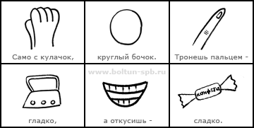
Прочитай и отгадай загадку.

